Slide 1
Hidden100
데이터 시각화를 이용한 중고거래
201433860 컴퓨터공학과 이우석
201632230 컴퓨터공학과 이다은
201736058 컴퓨터공학과 한혜경

Slide 2
00
목차
01 Hidden100이란
02 서비스 시나리오
03 개발현황
04 개발소스
05 Hidden100 시연

Slide 3

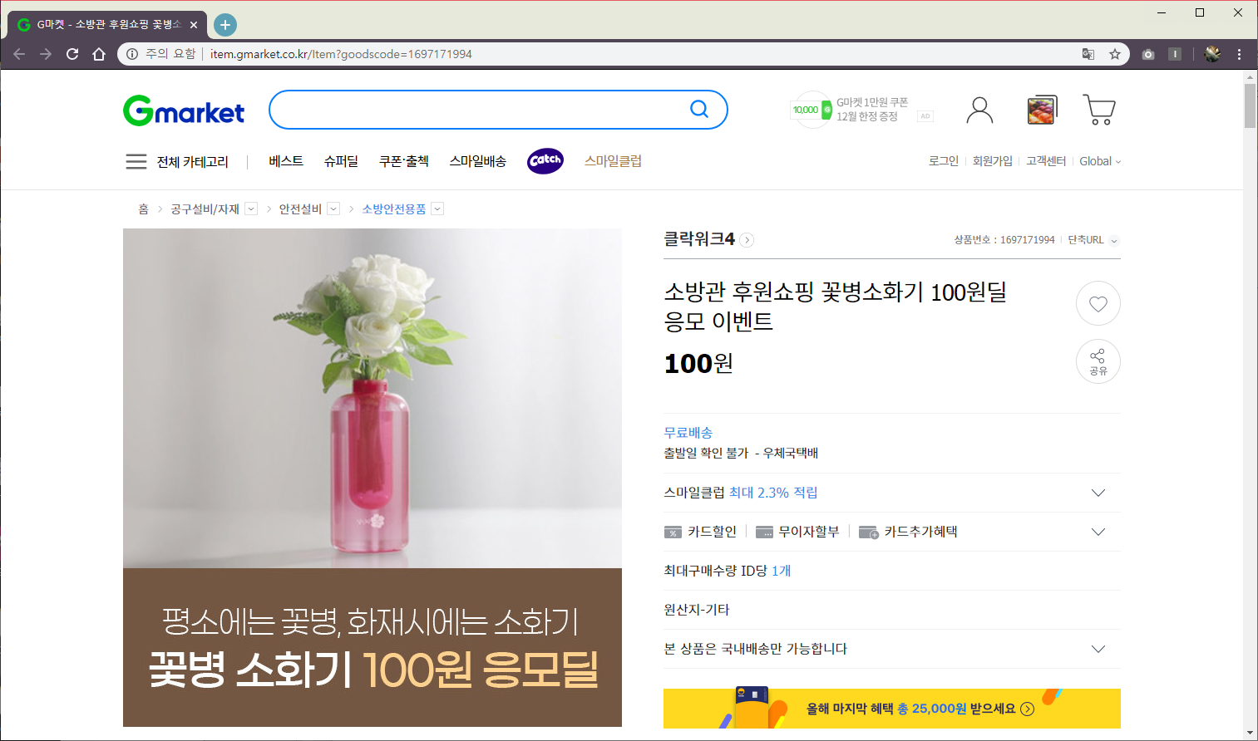
01
Hidden100이란
추첨방식
기존의 확률-응모형 판매 구조
일반 사용자는 구매자가 될 수밖에 없음
확률형 게임 아이템 광고 화면
응모딜 판매 화면

Slide 4




01
Hidden100이란
응모형 중고거래
각각 존재하던 서비스를 결합하여 새로운 중고거래 방식 제안!
경품추첨
중고거래
응모금액이 늘어날수록 당첨확률이 증가
누구나 판매자가 될 수 있는 시스템

Slide 5







01
Hidden100이란
서비스 설명
<Hidden 100>만의 중고거래 서비스
목표금액 이상
중고
목표금액
500원
1,000원
중고 판매 등록
중고 구매 참여
시간
종료
중고거래 종료
1
2
3
4
5
6
7
목표금액
500원
목표금액
500원
참여자(1~7)중 랜덤 선택
(예시: 2번 당첨)
중고
중고
1,000원
중고
1,000원
당첨자가 상품 수령 확인
1
2
3
4
700원-수수료
목표금액 미만
구매자(사용자)
판매자가 적립금 수령
판매자(사용자)
중고
목표금액
500원
1,000원
1
2
3
4
중고거래 취소

Slide 6
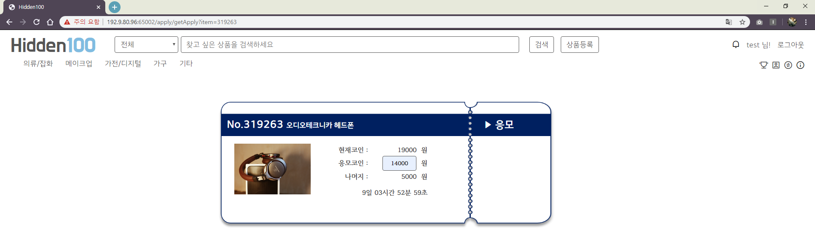
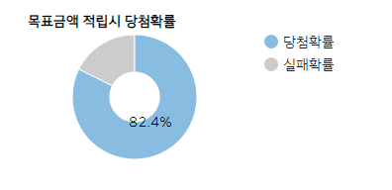
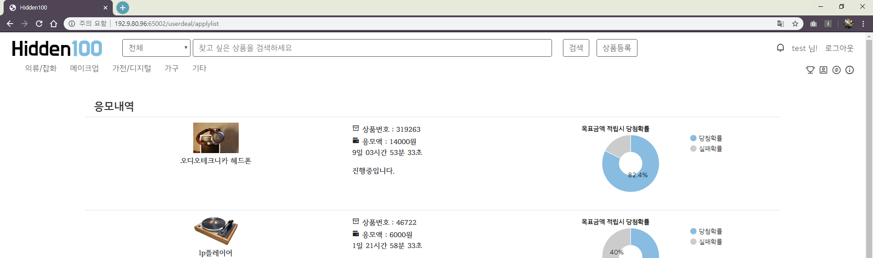
01
Hidden100이란
응모확률 투명화
응모한 상품의 목표금액 적립시 당첨확률을 공개하여 투명성 유지

Slide 7


02
서비스 시나리오
사용자 시나리오(등록과 응모)
1. 사용자 인증
2. 중고 상품 등록
(상품명, 카테고리, 상품 이미지, 마감일시, 목표가격, 상세정보)
3. 내 상품 조회
4. 내 상품 현황 제공
(누적금액, 참여자 수, 등록 정보, 정보수정 및 판매취소 가능)
사용자A
5. 상품 조회
6. 상품 정보 제공
(상품명, 카테고리, 상품 이미지, 마감일시, 상세정보, 참여자 수)
Hidden 100
6. 응모요청
6.1. 사용자 인증 요청
6.2 사용자 인증
사용자B
6.3 코인 충전, 상품 응모
7. 내 응모현황 제공

Slide 8
02
서비스 시나리오
사용자 시나리오(마감)
2.1 내 상품 거래 정보 제공
(누적금액, 참여자 수, 등록 정보, 완료된 거래 현황 정보)
3.2 운송장 정보 입력
1. 상품 타임아웃 발생
3.1 상품배송
6. 누적금액 수령
사용자A
2.2 당첨결과 알림 제공
(상품의 당첨여부)
Hidden 100
4. 당첨상품 조회
(운송장 번호 등 상품 정보)
5. 수령 확인
사용자B

Slide 9

02
서비스 시나리오
관리자 시나리오
…
7. 사기 물품 배송
1. 관리자 인증
2. 회원정보 제공
3. 회원정보 수정
(등급, 상태, 비밀번호 등)
4. 거래 현황, 결과
Hidden 100
8. 거래사기 신고
5. 수익 분석정보
11. 환불
관리자
6. 사용자 검색어 분석정보
Hidden 100
사용자C
9. 거래신고 조회
10. 환불처리
…
…

Slide 10
03
개발현황
개발 완료율
주요기능(사용자) | 세부기능 | 구현담당 | 완료율
인증기능 | 사용자 인증 | 이다은 | 100%
시각화 | 이주의 당첨 결과 조회 | 한혜경 | 100%
 | 내 당첨확률 조회 | 한혜경 | 100%
알림 | 추첨 결과 알림 | 이우석 | 100%
중고거래 조회 | 상품조회 | 이우석 | 100%
 | 상품검색 | 이다은 | 100%
중고거래 | 중고 거래 추첨 | 이우석 | 100%
 | 환불처리 | 이우석 | 100%
 | 상품 등록/조회/수정/삭제 | 한혜경 | 100%
 | 코인충전/응모 | 이우석 | 100%
 | 응모/당첨내역 조회 | 이우석 | 100%
 | 거래사기 신고 | 이우석 | 100%

Slide 11
03
개발현황
개발 완료율
주요기능(관리자) | 세부기능 | 구현담당 | 완료율
인증기능 | 관리자 인증 | 이다은 | 100%
시각화 | 마감된 중고 거래 조회 | 한혜경 | 100%
 | 수익 조회 | 한혜경 | 100%
 | 사용자 검색기록 분석 | 한혜경 | 100%
 | 등록된 사용자/중고거래 분석 | 한혜경 | 100%
거래현황 조회 | 거래현황 조회 | 이우석 | 100%
 | 거래현황 검색 | 이다은 | 100%
관리기능 | 메인화면관리 | 한혜경 | 100%
 | 회원조회 | 이다은 | 100%
 | 회원설정/등급/정지 관리 | 이다은 | 100%
 | 거래신고 관리 | 이우석 | 100%
 | 수수료 관리 | 한혜경 | 100%

Slide 12
04
개발 소스
주소검색 API-1
<!-- 주소(우편번호) 검색 API-->
<script>
function execPostCode() {
new daum.Postcode({
oncomplete: function(data) {
// 팝업에서 검색결과 항목을 클릭했을때 실행할 코드를 작성하는 부분.
// 도로명 주소의 노출 규칙에 따라 주소를 조합한다.
// 내려오는 변수가 값이 없는 경우엔 공백('')값을 가지므로,
// 이를 참고하여 분기 한다.
var fullRoadAddr = data.roadAddress; // 도로명 주소 변수
var extraRoadAddr = ''; // 도로명 조합형 주소 변수
// 법정동명이 있을 경우 추가한다. (법정리는 제외)
// 법정동의 경우 마지막 문자가 "동/로/가"로 끝난다.
if(data.bname !== '' && /[동|로|가]$/g.test(data.bname)){
extraRoadAddr += data.bname;
}
// 건물명이 있고, 공동주택일 경우 추가한다.
if(data.buildingName !== '' && data.apartment === 'Y’){
extraRoadAddr += (extraRoadAddr !== '' ? ', ' + data.buildingName : data.buildingName);
}

Slide 13
04
개발 소스
주소검색 API-2
// 도로명, 지번 조합형 주소가 있을 경우, 괄호까지 추가한 최종 문자열을 만든다.
if(extraRoadAddr !== ‘’){
extraRoadAddr = ' (' + extraRoadAddr + ')’;
}
// 도로명, 지번 주소의 유무에 따라 해당 조합형 주소를 추가한다.
if(fullRoadAddr !== ''){
fullRoadAddr += extraRoadAddr;
}
// 우편번호와 주소 정보를 해당 필드에 넣는다.
console.log(data.zonecode);
console.log(fullRoadAddr);
$("[name=addr1]").val(data.zonecode);
$("[name=addr2]").val(fullRoadAddr);
}
}).open();
}
</script>

Slide 14
04
개발 소스
당첨확률 시각화-1
<script type="text/javascript" src="https://www.gstatic.com/charts/loader.js"></script>
<script type="text/javascript">
<% applylist.forEach(function(item, i){
var chart='chart’+i; var chartid=chart+'Draw';
var temp=total[i].total-item.total; if(temp<0){ temp=0;}
%>
google.charts.load("current", {packages: ["corechart"]}); //google api
google.charts.setOnLoadCallback(<%=chartid%>); //페이지가 실행되면 해당 함수를 수행 function <%=chartid%> () {
var data = google.visualization.arrayToDataTable([
[＇확률＇, ＇확률'],
['당첨확률', <%=item.total%>],
['실패확률', <%=temp%>],
]); var options = {
'title': '목표금액 적립시 당첨확률','chartArea': {'width': '100%','height': '70%'},
pieHole: 0.4,backgroundColor: {fill: 'transparent＇}, colors: ['88BCE1', 'cccccc'],
fontName: 'Handon3gyeopsal300g’, fontSize: 14, pieSliceTextStyle: {color: 'black’,}
}; var chart = new google.visualization.PieChart(document.getElementById('<%=chart%>’)); //id가 chart인 곳에 작성
chart.draw(data, options);
}
<%})%>
</script>

Slide 15
04
개발 소스
당첨확률 시각화-2
<div class="product_chart" style="padding-top:60px;">
<div class="row">
<table class="table table-hover">
<h4 class="Fhandon" style="padding-left: 20px;">응모내역</h4>
<tbody>
<% applylist.forEach(function(item, i){ %>
<tr><%img='/img/goods/'+item.goo_img%>
<td style="text-align: center;"><img class="cropping" src=<%=img%> alt="Card image">
<p style="padding-top: 5px;"><%=item.goo_name%></p>
</td>
<td style="width:33%;">
……
</td>
<%var chartid='chart'+i;%> // id="<%=chartid%>" 에 차트 작성
<td style="width: 450px; "><div id="<%=chartid%>" style="width: 350px; height: 180px;"></div>
</td> </tr> <%})%>
</tbody>
</table>
</div>
</div>

Slide 16
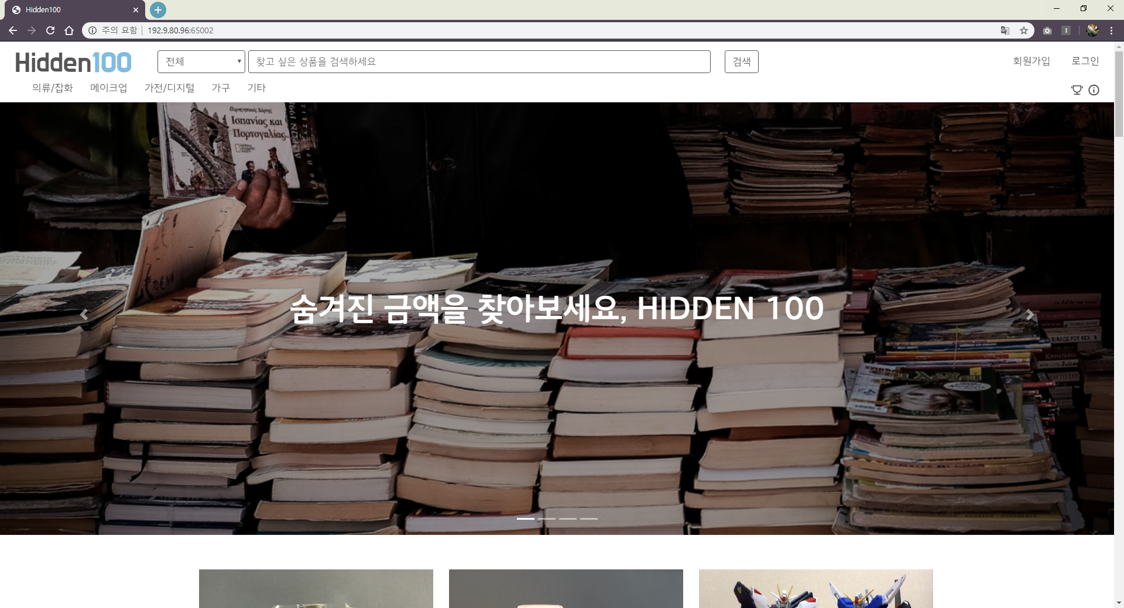
05
Hidden100 시연
시연

